Slide 1
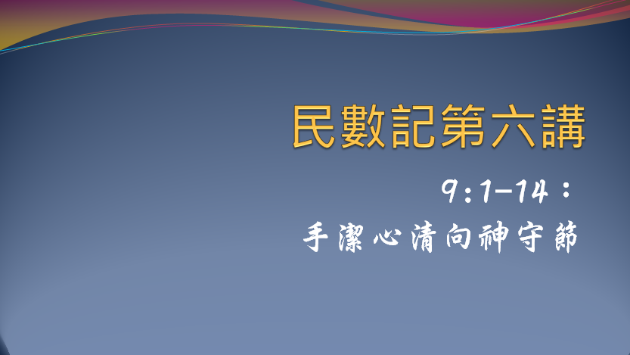
民數記第六講
9:1-14：
手潔心清向神守節

Slide 2

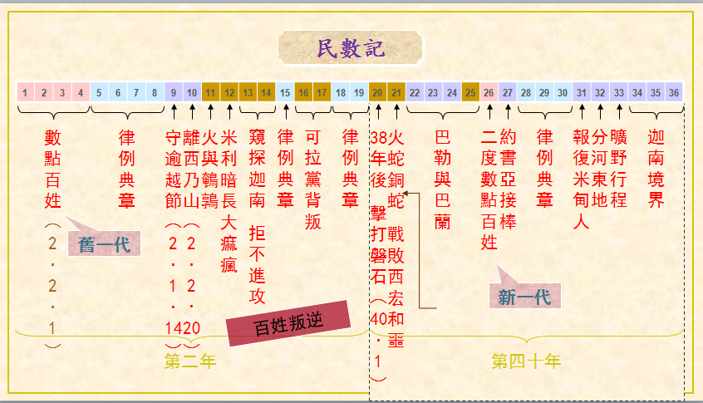


民數記
1 | 2 | 3 | 4 | 5 | 6 | 7 | 8 | 9 | 10 | 11 | 12 | 13 | 14 | 15 | 16 | 17 | 18 | 19 | 20 | 21 | 22 | 23 | 24 | 25 | 26 | 27 | 28 | 29 | 30 | 31 | 32 | 33 | 34 | 35 | 36
數
點
百
姓
︵
2
﹒
2
﹒
1
︶
律
例
典
章
守
逾
越
節
︵
2
﹒
1
﹒
14
︶
離
西
乃
山
︵
2
﹒
2
﹒
20
︶
火
與
鵪
鶉
米
利
暗
長
大
痲
瘋
窺
探
迦
南
拒
不
進
攻
律
例
典
章
可
拉
黨
背
叛
律
例
典
章
38
年
後
擊
打
磐
石
︵
40
﹒
1
︶
火
蛇
銅
蛇
戰
敗
西
宏
和
噩
巴
勒
與
巴
蘭
二
度
數
點
百
姓
約
書
亞
接
棒
律
例
典
章
報
復
米
甸
人
分
河
東
地
曠
野
行
程
迦
南
境
界
舊一代
新一代
百姓叛逆
第二年
第四十年

Slide 3
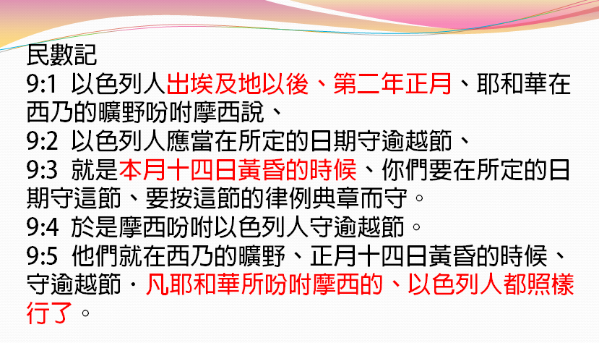
民數記
9:1 以色列人出埃及地以後、第二年正月、耶和華在西乃的曠野吩咐摩西說、
9:2 以色列人應當在所定的日期守逾越節、
9:3 就是本月十四日黃昏的時候、你們要在所定的日期守這節、要按這節的律例典章而守。
9:4 於是摩西吩咐以色列人守逾越節。
9:5 他們就在西乃的曠野、正月十四日黃昏的時候、守逾越節．凡耶和華所吩咐摩西的、以色列人都照樣行了。

Slide 4
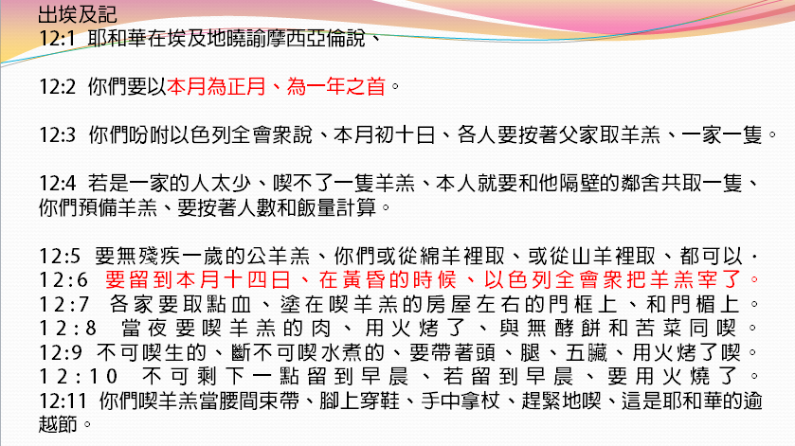
出埃及記
12:1 耶和華在埃及地曉諭摩西亞倫說、
12:2 你們要以本月為正月、為一年之首。
12:3 你們吩咐以色列全會眾說、本月初十日、各人要按著父家取羊羔、一家一隻。
12:4 若是一家的人太少、喫不了一隻羊羔、本人就要和他隔壁的鄰舍共取一隻、你們預備羊羔、要按著人數和飯量計算。
12:5 要無殘疾一歲的公羊羔、你們或從綿羊裡取、或從山羊裡取、都可以．
12:6 要留到本月十四日、在黃昏的時候、以色列全會眾把羊羔宰了。
12:7 各家要取點血、塗在喫羊羔的房屋左右的門框上、和門楣上。
12:8 當夜要喫羊羔的肉、用火烤了、與無酵餅和苦菜同喫。
12:9 不可喫生的、斷不可喫水煮的、要帶著頭、腿、五臟、用火烤了喫。
12:10 不可剩下一點留到早晨、若留到早晨、要用火燒了。
12:11 你們喫羊羔當腰間束帶、腳上穿鞋、手中拿杖、趕緊地喫、這是耶和華的逾越節。

Slide 6
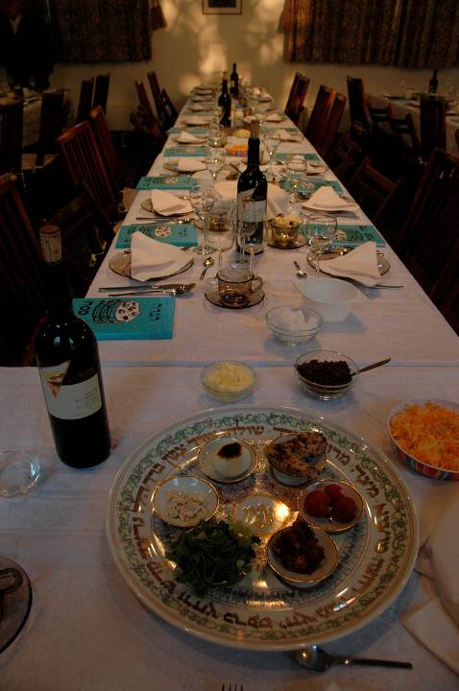
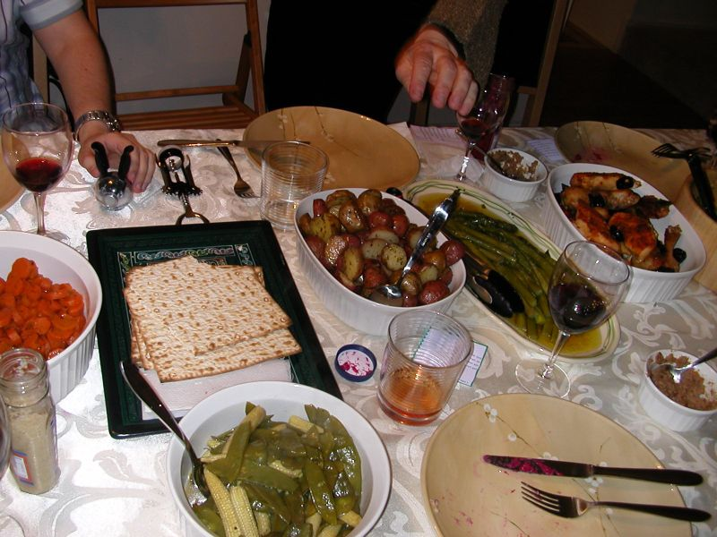

Slide 7
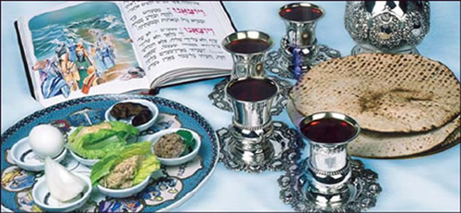

Slide 8
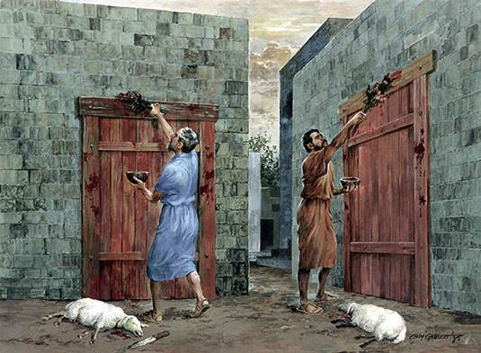

Slide 9
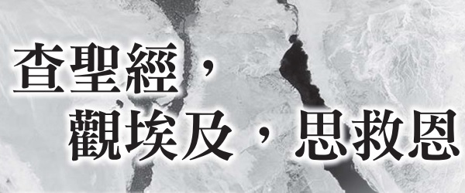

Slide 10
你的逾越故事 – 救恩歷史

Slide 11
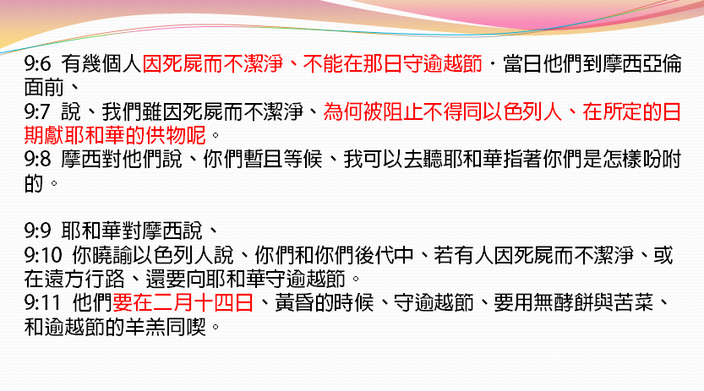
9:6 有幾個人因死屍而不潔淨、不能在那日守逾越節．當日他們到摩西亞倫面前、
9:7 說、我們雖因死屍而不潔淨、為何被阻止不得同以色列人、在所定的日期獻耶和華的供物呢。
9:8 摩西對他們說、你們暫且等候、我可以去聽耶和華指著你們是怎樣吩咐的。
9:9 耶和華對摩西說、
9:10 你曉諭以色列人說、你們和你們後代中、若有人因死屍而不潔淨、或在遠方行路、還要向耶和華守逾越節。
9:11 他們要在二月十四日、黃昏的時候、守逾越節、要用無酵餅與苦菜、和逾越節的羊羔同喫。

Slide 12
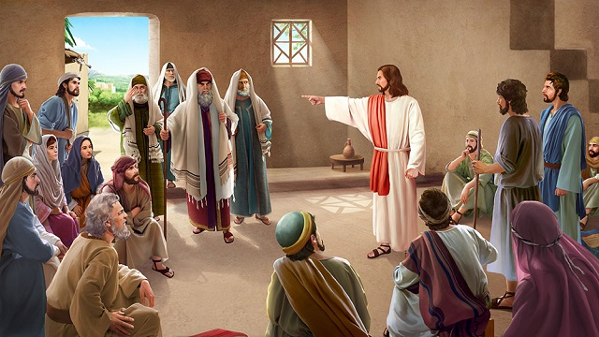

Slide 13
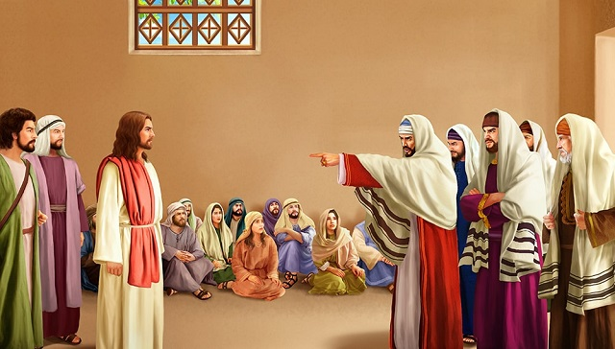

Slide 14
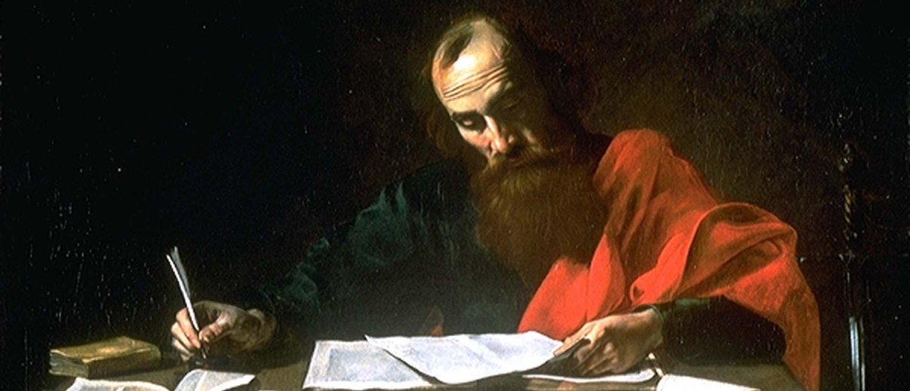

Slide 15
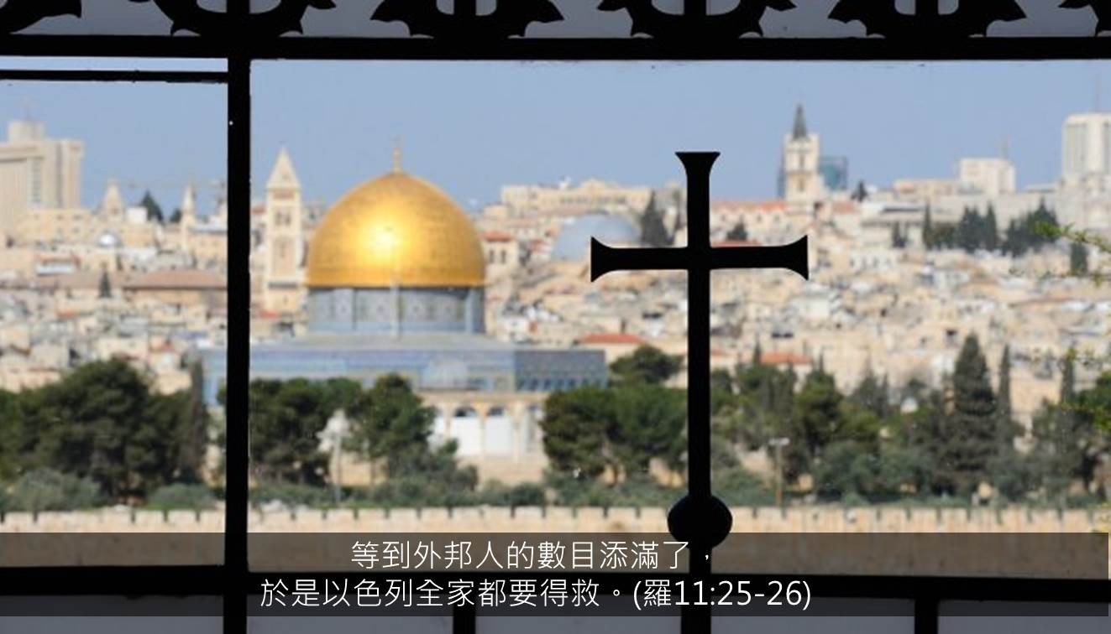

Slide 16
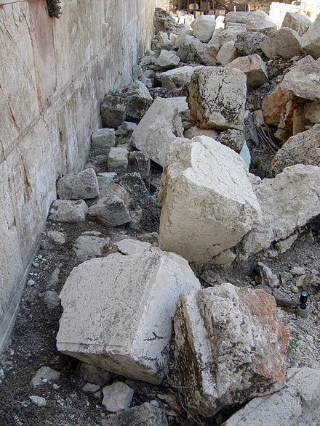

Slide 17

聖地政治環境
兩約之間
希臘
敘利亞
600
500
400
300
200
100
0
巴比倫
波斯/瑪代
埃及
馬加比
羅馬
希臘化
聖
殿
重
建
完
工
以
斯
拉
返
國
尼
希
米
重
建
城
牆
瑪
拉
基
書
所
羅
巴
伯
領
人
歸
回

Slide 18
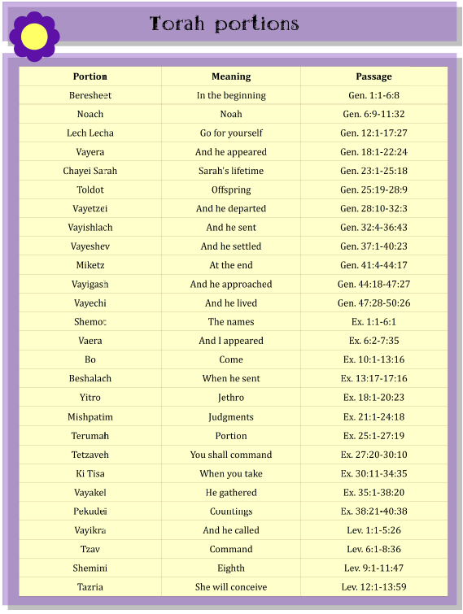


Slide 19
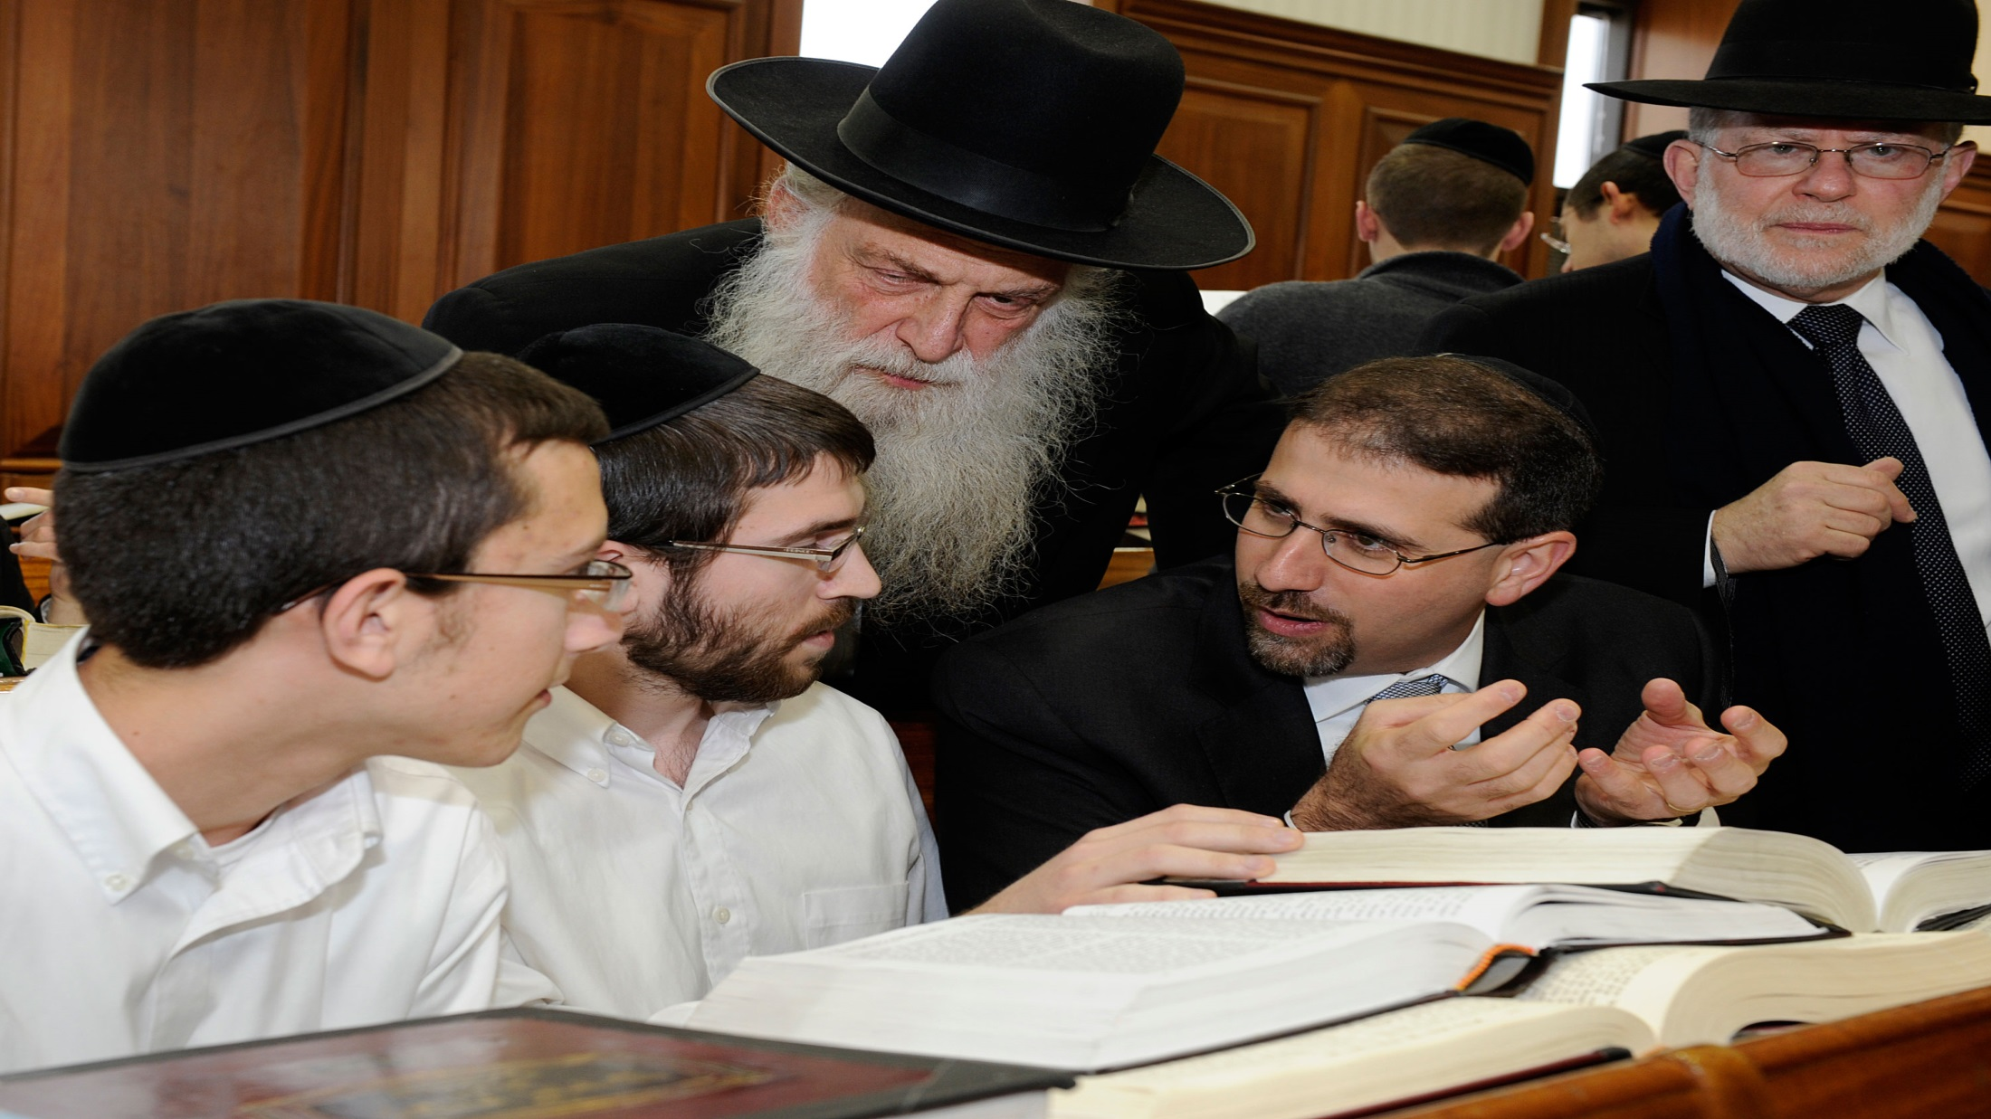

Slide 20
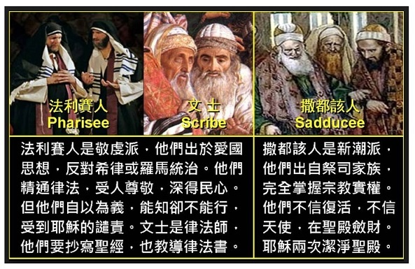

Slide 21
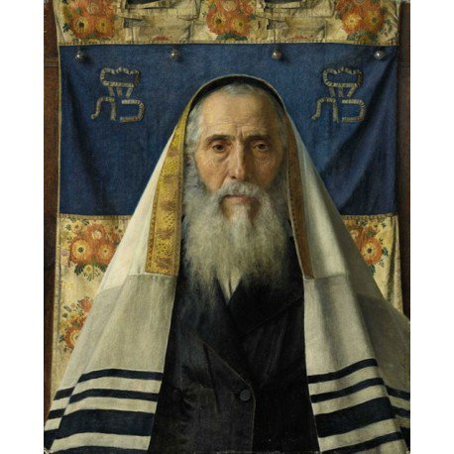

Slide 22
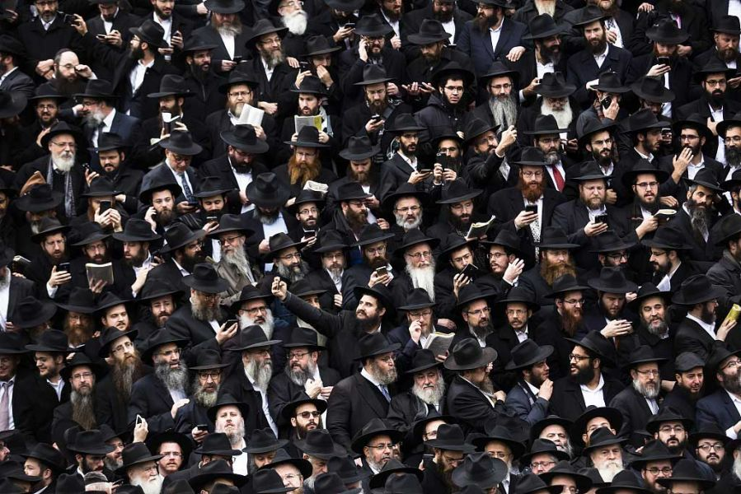

Slide 23
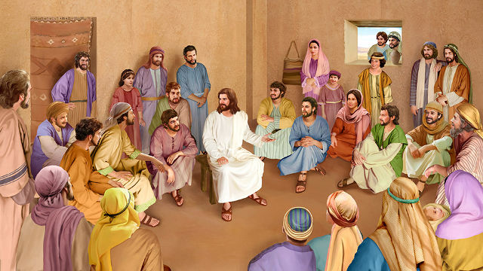
馬太福音23:3

Slide 24
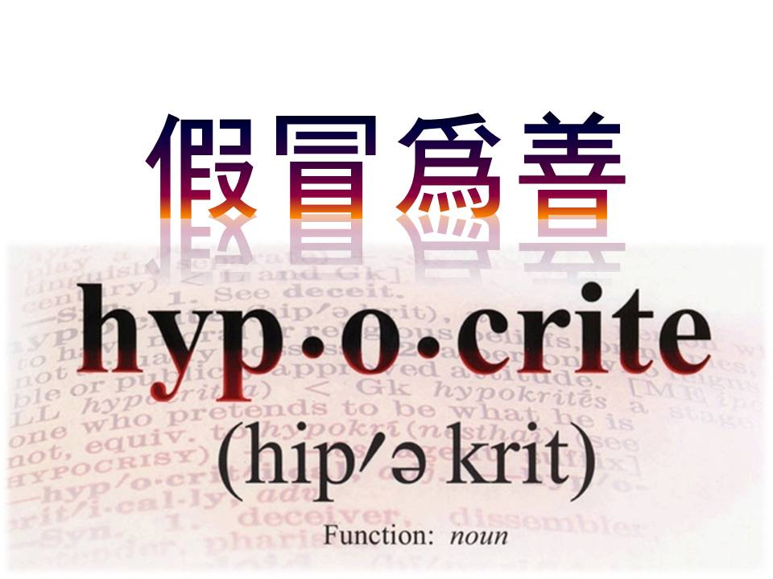

Slide 25
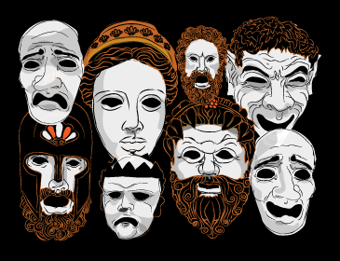
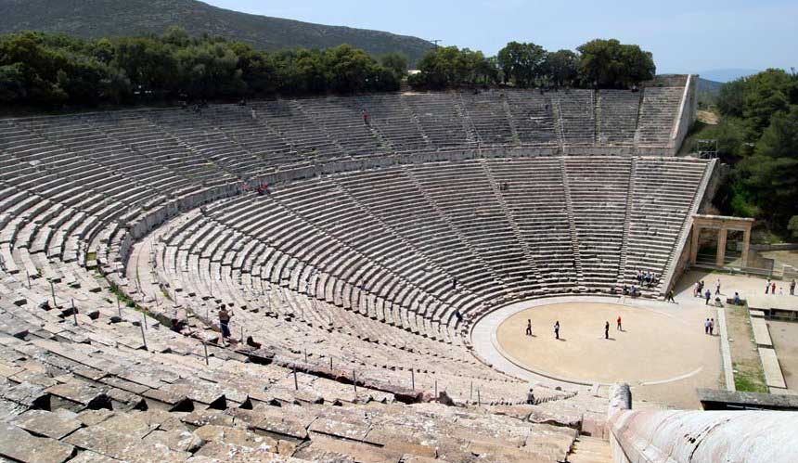
露天劇院 (希臘Epidaurus)

Slide 26
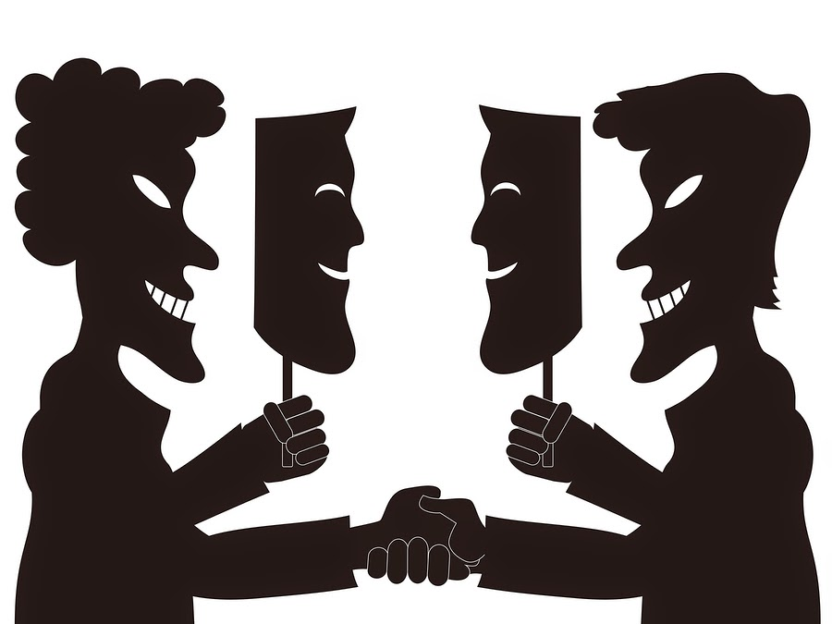

Slide 27
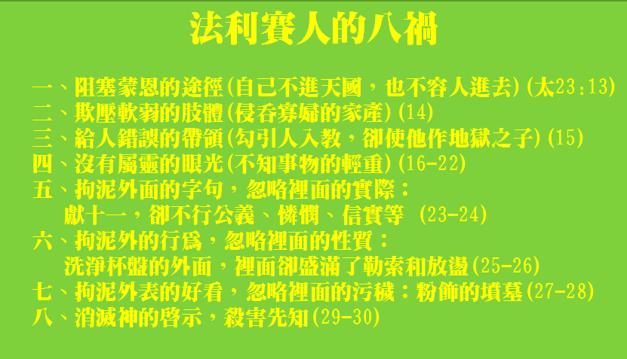
法利賽人的八禍
  一、阻塞蒙恩的途徑(自己不進天國，也不容人進去)(太23:13)
  二、欺壓軟弱的肢體(侵吞寡婦的家產)(14)
  三、給人錯誤的帶領(勾引人入教，卻使他作地獄之子)(15)
  四、沒有屬靈的眼光(不知事物的輕重)(16-22)
  五、拘泥外面的字句，忽略裡面的實際：
  獻十一，卻不行公義、憐憫、信實等 (23-24)
  六、拘泥外的行為，忽略裡面的性質：
  洗淨杯盤的外面，裡面卻盛滿了勒索和放盪(25-26)
  七、拘泥外表的好看，忽略裡面的污穢：粉飾的墳墓(27-28)
  八、消滅神的啟示，殺害先知(29-30)

Slide 28
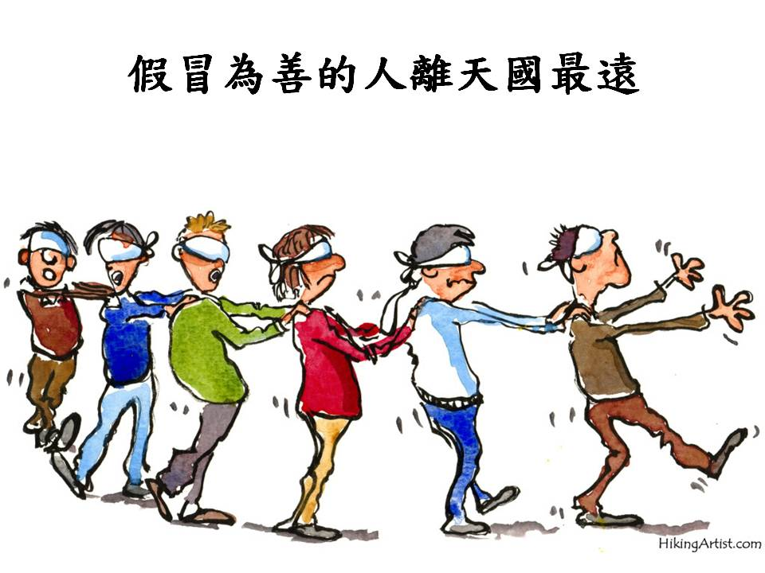

Slide 29
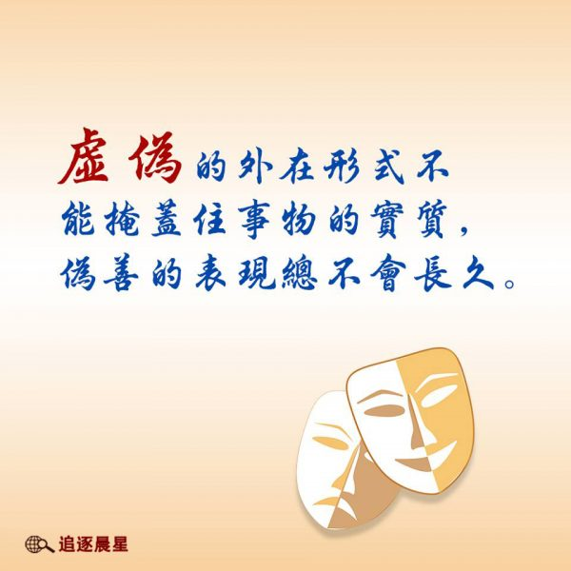

Slide 30
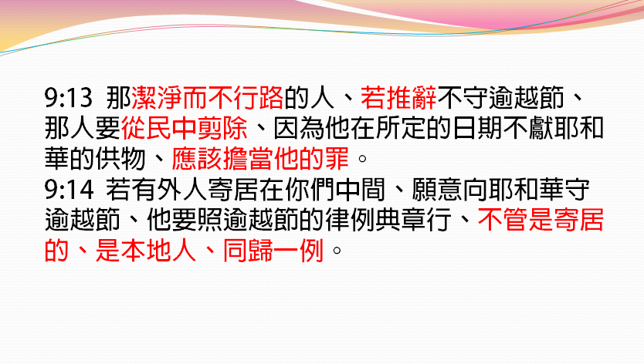
9:13 那潔淨而不行路的人、若推辭不守逾越節、那人要從民中剪除、因為他在所定的日期不獻耶和華的供物、應該擔當他的罪。
9:14 若有外人寄居在你們中間、願意向耶和華守逾越節、他要照逾越節的律例典章行、不管是寄居的、是本地人、同歸一例。

Slide 31
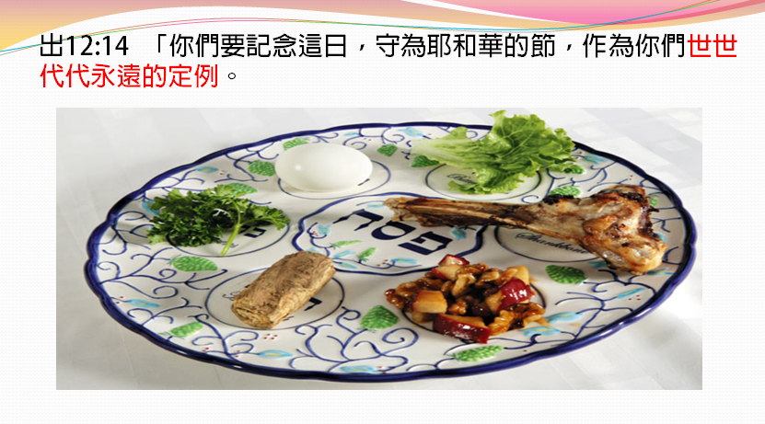
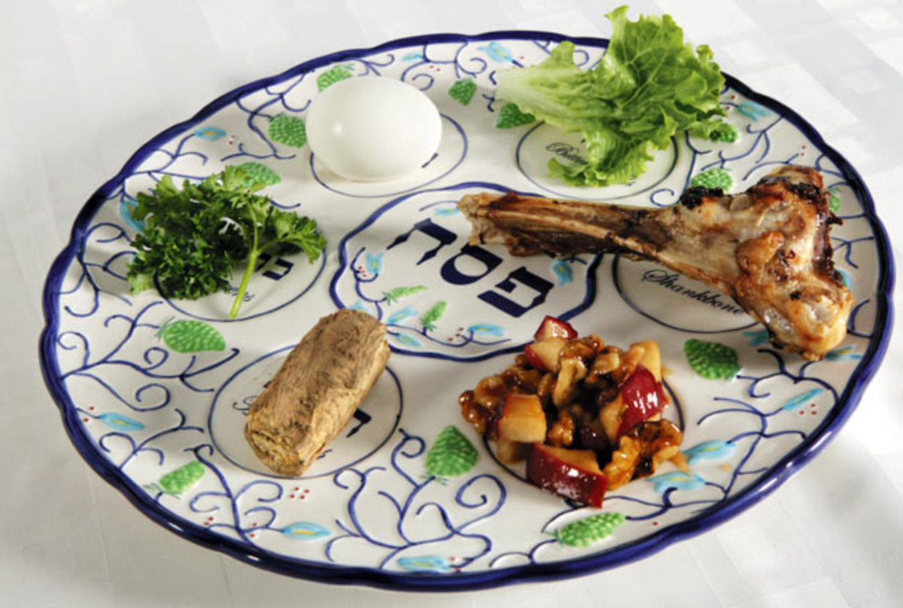
出12:14 「你們要記念這日，守為耶和華的節，作為你們世世代代永遠的定例。

Slide 32
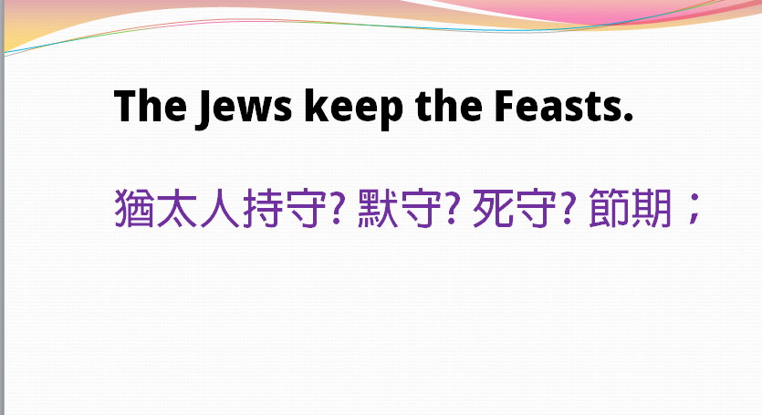
The Jews keep the Feasts.
猶太人持守? 默守? 死守? 節期；

Slide 33
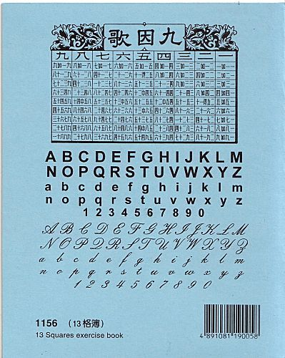
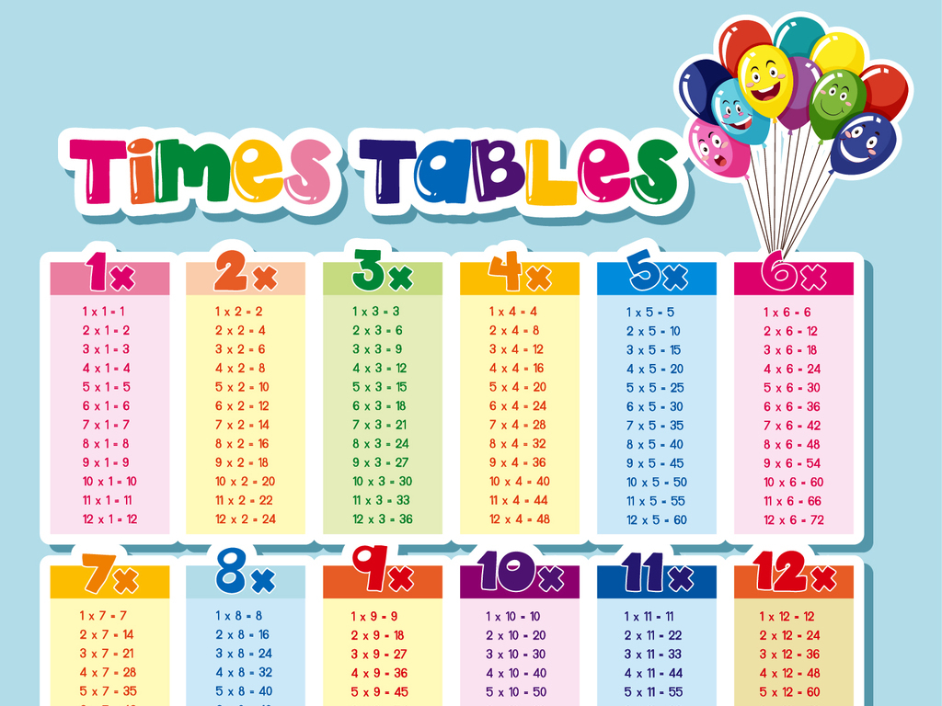

Slide 34
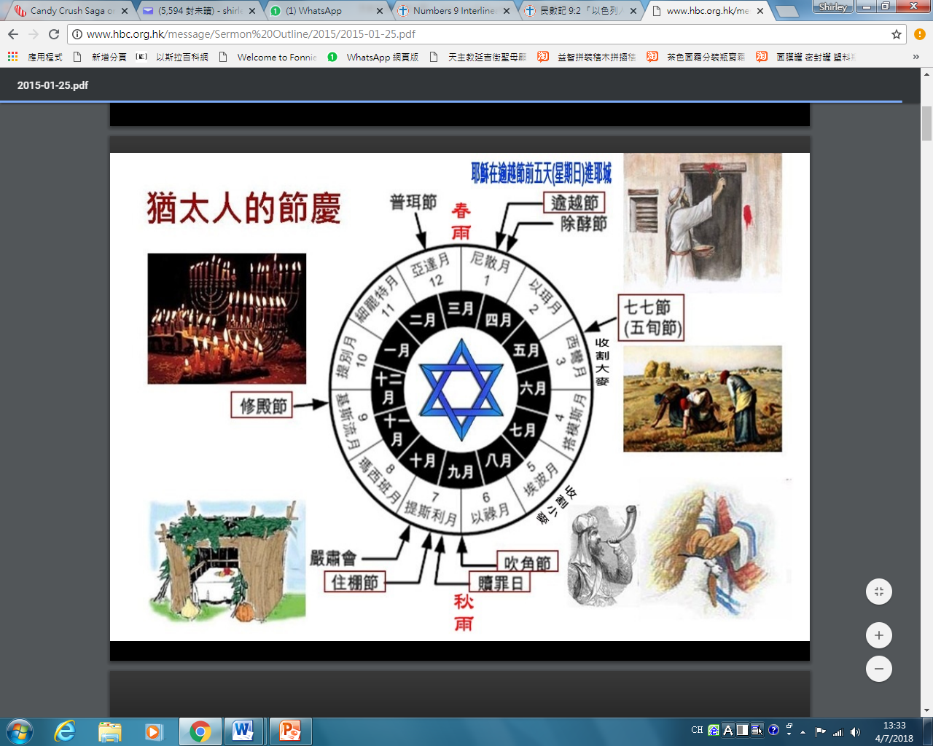

Slide 35
耶和華的節期
陽曆
3 | 4 | 5 | 6 | 7 | 8 | 9 | 10 | 11 | 12 | 1 | 2
猶太
宗教曆
1 | 2 | 3 | 4 | 5 | 6 | 7 | 8 | 9 | 10 | 11 | 12
14
15-21
1
10
15-21
逾
越
節
除
酵
節
五旬節
(收割節)
(七七節)
吹
角
節
贖
罪
日
住棚節
(收藏節)
你們一切男丁要一年三次朝見主耶和華以色列的神。… 你一年三次上去朝見耶和華你神的時候，必沒有人貪慕你的地土。(出34:23-24)
詩篇120-135篇：上行之詩，為以色列人每年三次朝見神時，所唱之詩。

Slide 36
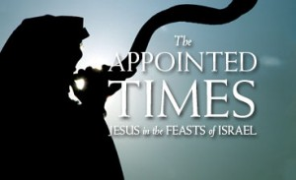

Slide 37
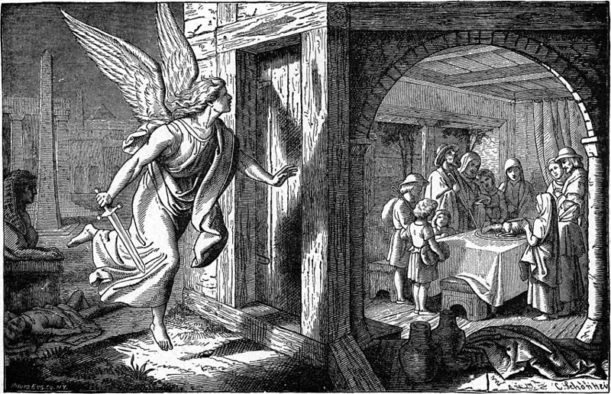

Slide 38
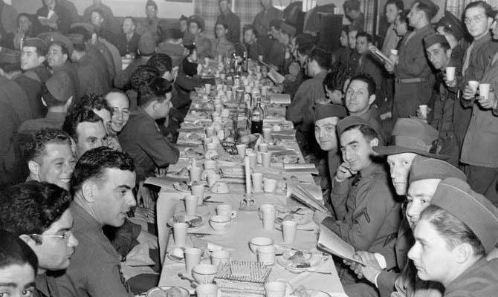

Slide 39
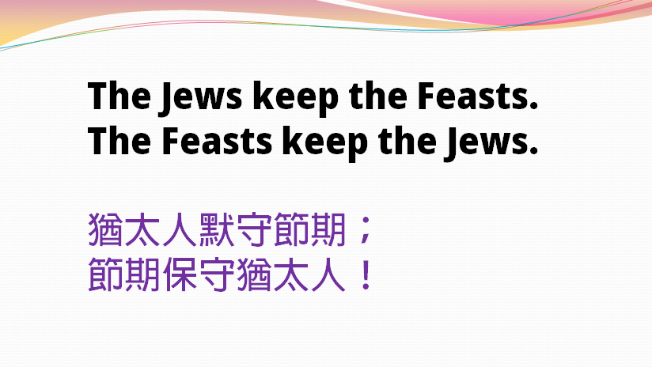
The Jews keep the Feasts.
The Feasts keep the Jews.
猶太人默守節期；
節期保守猶太人！

Slide 40



節期
時間
聖會
禁作
火祭
安息日
每周第七天
聖會
一切工
火祭
逾越節
1/14傍晚
聖會
勞碌工
除酵節
1/15-21
第一天
聖會
勞碌工
每天除酵
並獻火祭
第七天
聖會
勞碌工
大麥初熟
除酵節中安息日次日
火祭
五旬節
大麥初熟後第七安息日次日
聖會
勞碌工
火祭
吹角節
7/1
聖會
勞碌工
火祭
贖罪日
7/10
聖會
一切工
火祭
住棚節
7/15-21
第一天
聖會
勞碌工
每天住棚
並獻火祭
第八天
聖會
勞碌工

Slide 41
14 | 15 | 16 | 17 | 18 | 19 | 20 | 21
逾越節
無 酵 節
14 | 15
夜
夜
夜
夜
14
15
正月十四日，黃昏的時候，是耶和華的逾越節。

Slide 42
14 | 15 | 16 | 17 | 18 | 19 | 20 | 21
逾越節
無 酵 節
14 | 15
夜
夜
夜
夜
14
15
逾越節晚餐
(吃無酵餅，展開七天的無酵節)

Slide 43
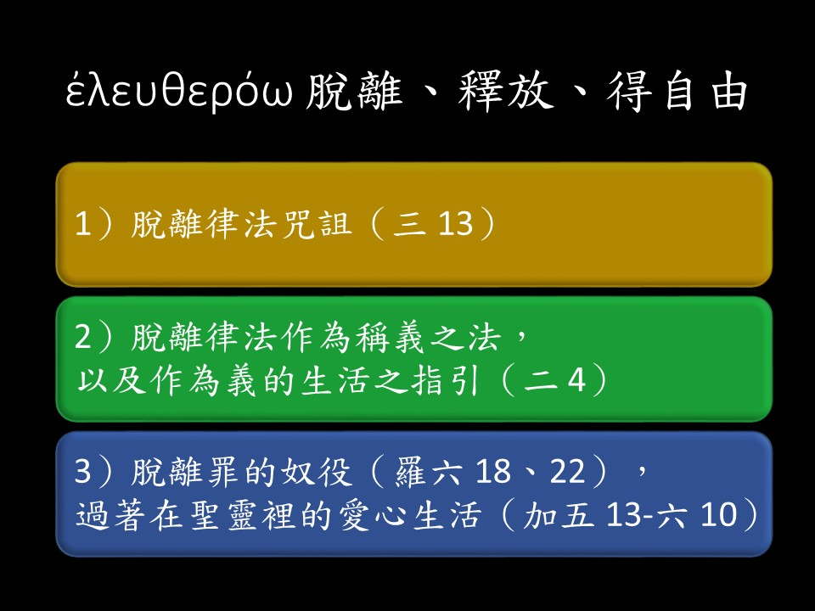

Slide 44
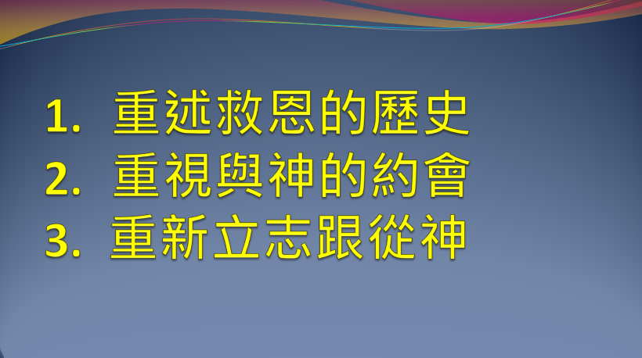
1. 重述救恩的歷史
2. 重視與神的約會
3. 重新立志跟從神

